Slide 1

Midi de l’énergie
Se chauffer au bois
Une énergie locale, durable et efficace
Situation des forêts, utilisation de notre bois
Le 11 février 2020 à Dlaaaimont !!!

Slide 2
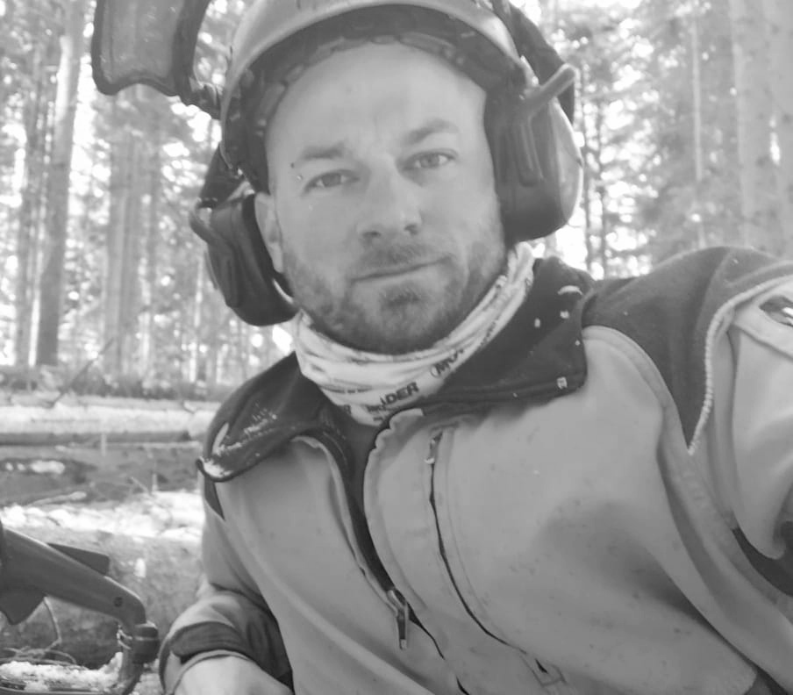
Qui suis-je ?
Grégory Chapuis, dit «le» Greg
Garde-forestier Triage forestier du Haut-Plateau (2014 - 2046)
En forêt depuis 1996
Dynamique, entreprenant
Formation CAS, énergie renouvelable (2017-2018)

Slide 3

Pas spécialiste, mais initiateur de projets

Slide 4
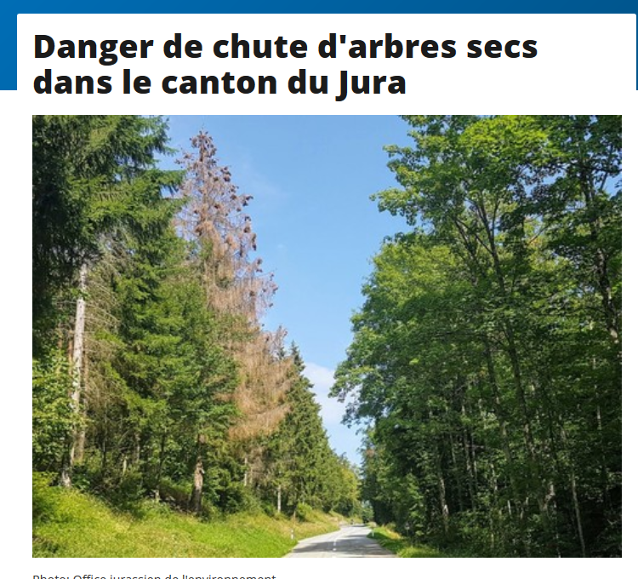
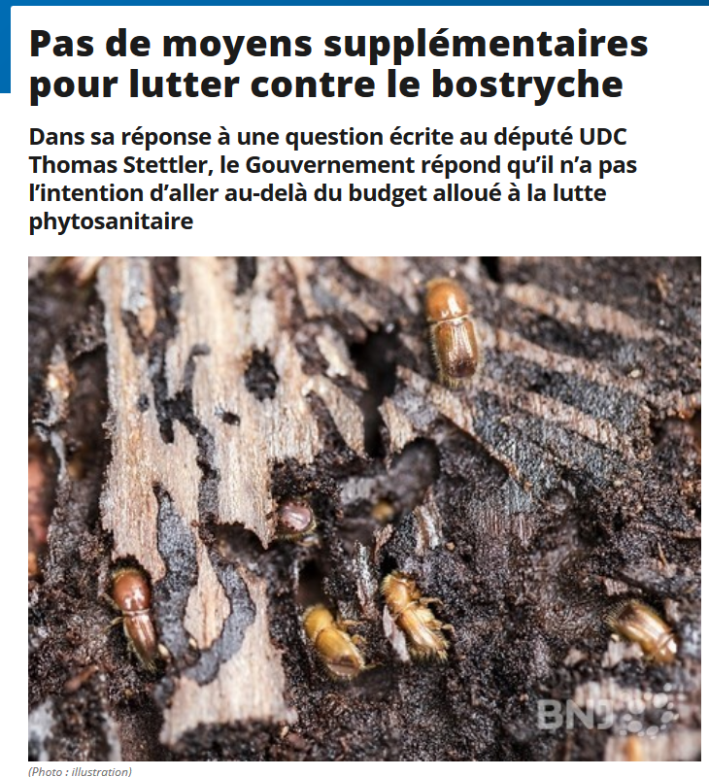
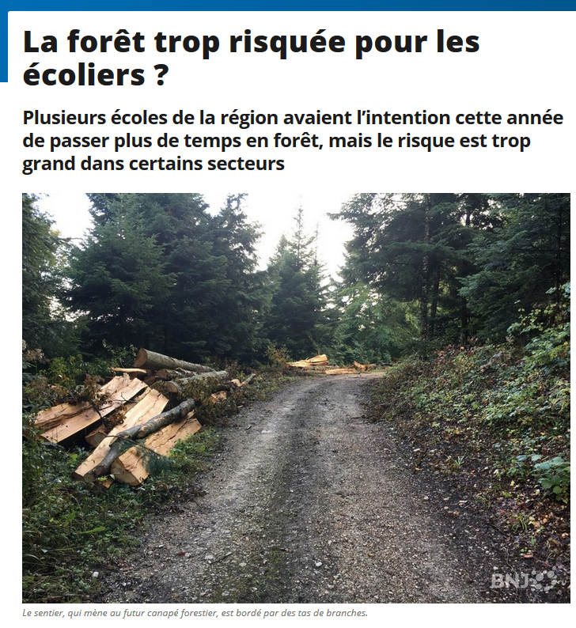
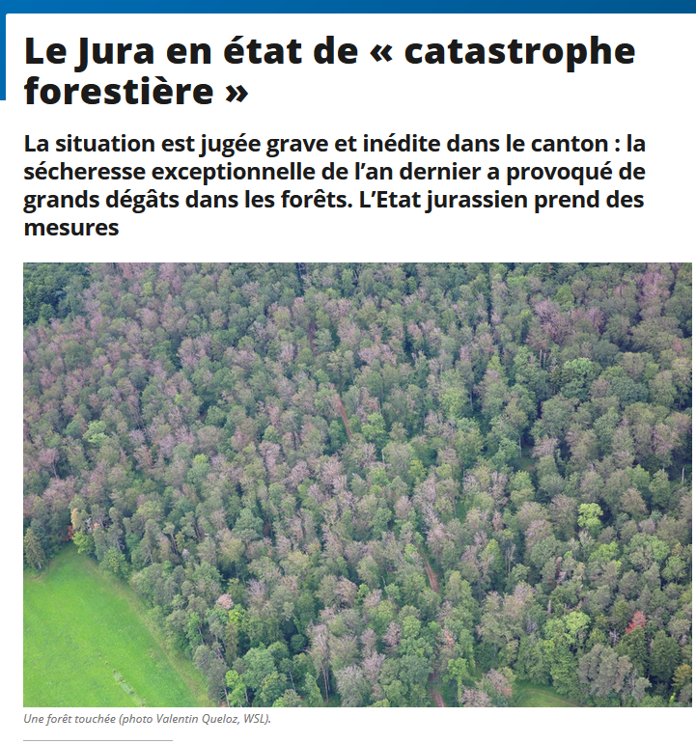
Les forêts

Slide 5
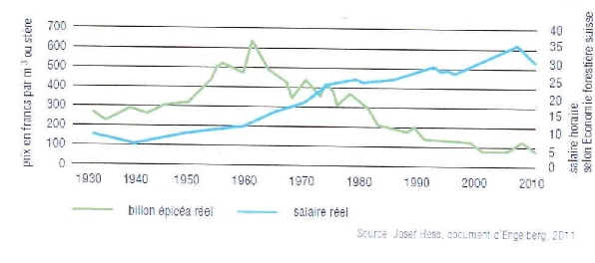
Evolution du prix du bois

Slide 6
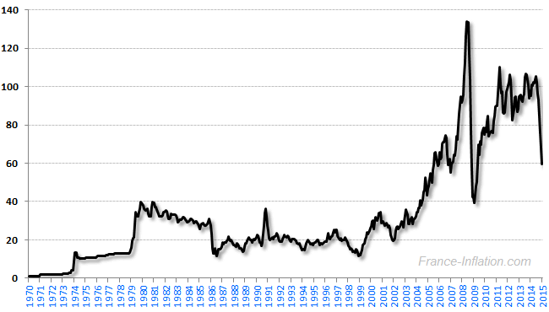
Evolution du prix du pétrole

Slide 7
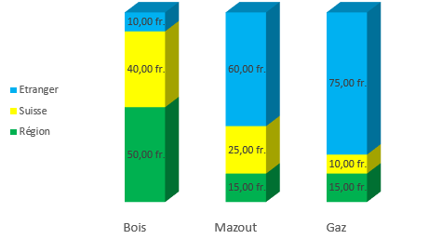
Efficacité économique / vecteur (source spécialisée)

Slide 8
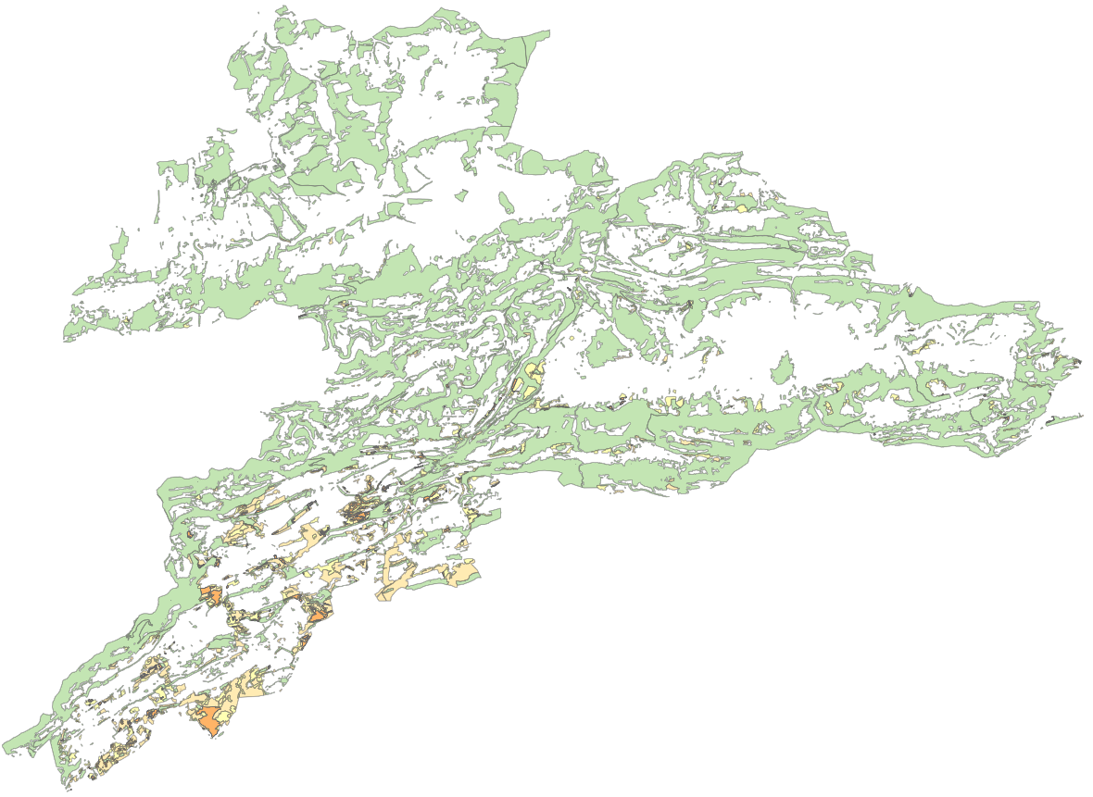

Slide 9
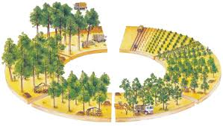
La forêt …
Chantiers de développement durable

Slide 10

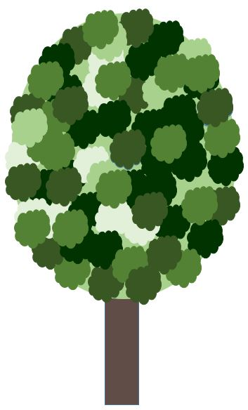
Assortiments
Bois d’industrie / d’énergie ~ 40%
Bois d’industrie / d’énergie
~ 70% volume
Bois de service ~ 60%
Bois de service
~ 30% volume

Slide 11
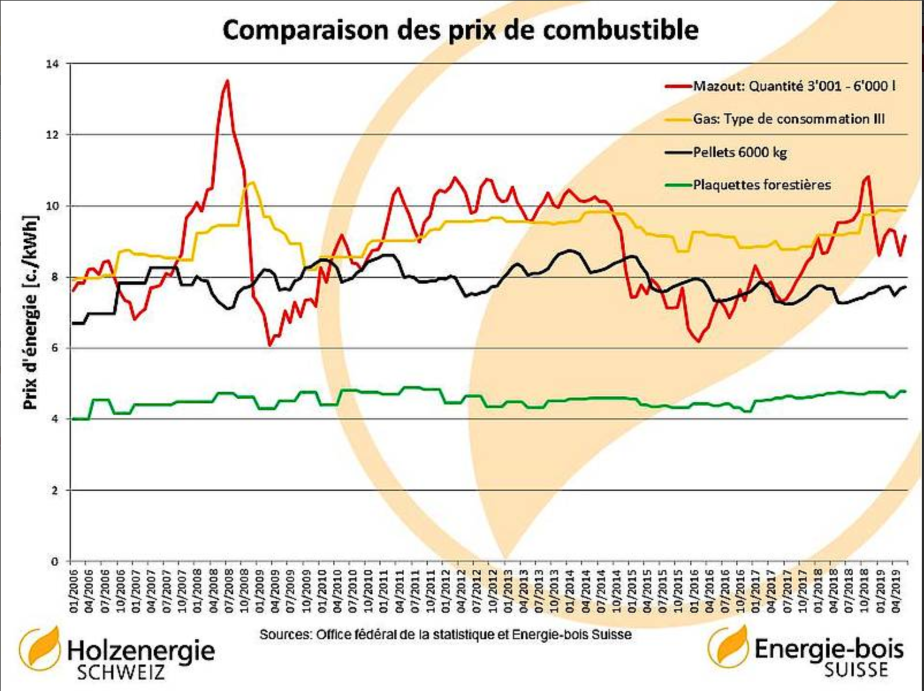
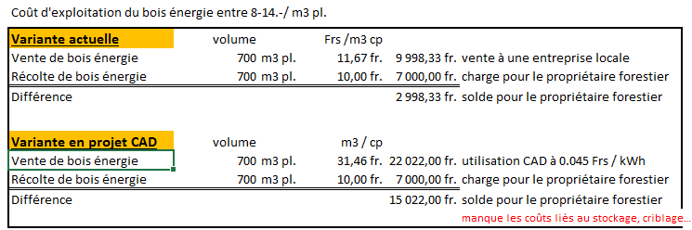
Tableau comparatif (source travail CAS ERTA/GC)

Slide 12

Avantages CAD «bois»
Installations techniques modernes
Energie renouvelable et local => CIRCUIT-COURT
Plus value pour les comptes forestiers
Emploi du personnel communal ou du triage forestier
Retombées financières dans la région
Idéale pour les grands bâtiments énergivore (mairie, église, école, halle polyvalente, ferme)
Une des solutions alternatives à la «fin» du mazout

Slide 13
Inconvénients CAD «bois»
Infrastructures conséquentes :
  réseau de distribution hydraulique
  bâtiment chaufferie, silo, halle de stockage
«Flexibilité» contraignante -> réseau de chauffage
Particules fines
«Peu» recommandé pour les nouveaux quartiers de maisons individuelles

Slide 14
Partant de ces constats…
Exploitation forestière ne fait plus recette sous le modèle actuel
Valorisation du bois de moindre valeur par de l’autoconsommation (circuit court)
Potentiel existant => Mener des réflexions globales => PROACTIF
Donc le meilleur moment pour les chauffages à bois c’était y a 10 ans,
L’autre meilleur moment c’est maintenant !!!!

Slide 15

Et les bois énergie au Haut-Plateau…
Etudes de marché réalisé
Plusieurs projets en cours (Pleigne et Movelier)
Présentation d’un business plan au CC de Movelier à l’automne 2020
Construction d’un hangar de stockage
Exploiter la forêt de manière durable ET ne plus devoir vendre des produits déficitaires

Slide 16
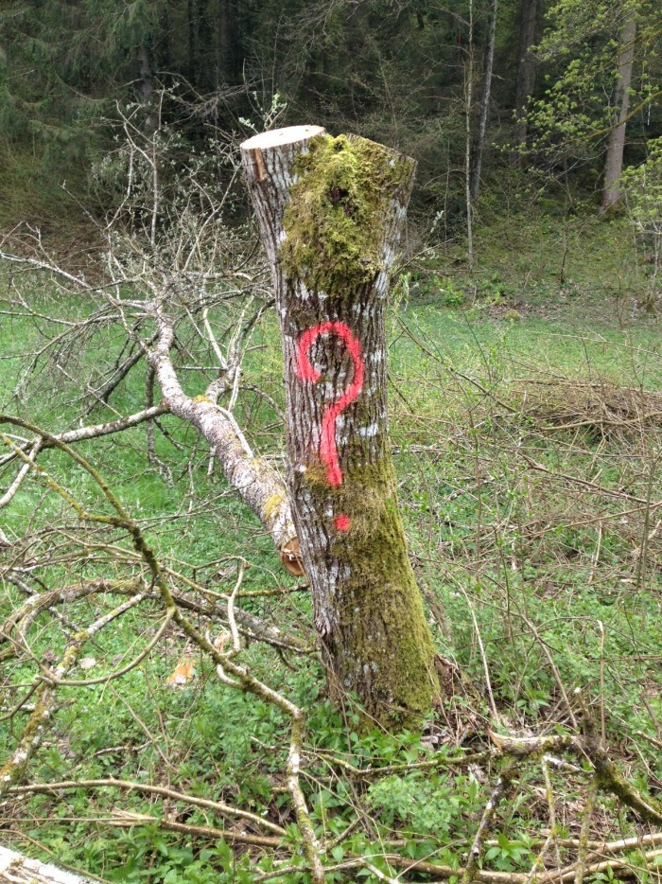
Je vous remercie de votre attention
Je serai à votre disposition en cas de questions dès 12h20
Cette présentation sera disponible sur demande via un courriel auprès du secrétariat d’EDJ.

